Slide 1
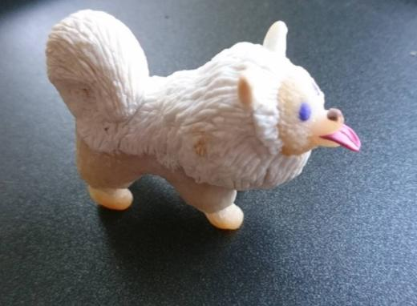
Мастер - класс «Символ года. Собачка из полимерной глины»
Выполнила ученица 4 «В» класса МБОУ «Школа № 169»
Герасимова Мария
г. Нижний Новгород
2017 г.

Slide 2
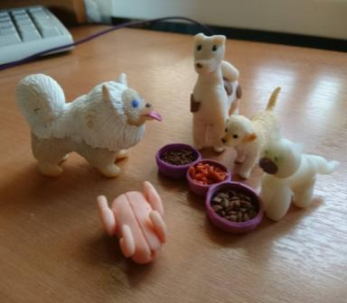
Мне нравятся разные собаки:
большие и маленькие,
гладкие и пушистые,
светлые и пятнистые, серьёзные и
весёлые.
У наших друзей живут собаки
породы шпиц – мама и дочка.
Я решила сделать этого забавного
песика для своей
коллекции собак.
Тем более,
что следующий год по
японскому гороскопу - Год Собаки!

Slide 3
Мне понадобилось:
полимерная глина;
зубочистки;
иголка;
стек для лепки.
А мама помогла мне с обжигом в духовке.

Slide 4
Для начала мы с мамой нарисовали собачку. Похоже, не правда-ли?

Slide 5
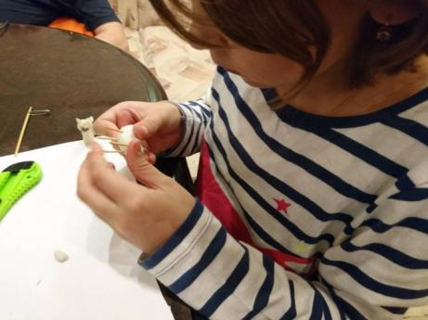
Глину нужно хорошенько размять и слепить туловище
Вставляю зубочистки на месте лап собаки

Slide 6
Следующий этап – обжиг в духовке на 10 минут. Мама помогла мне это сделать. Соблюдаем технику безопасности!

Slide 7
Пока идёт обжиг, я делаю мордочку. Лучше выполнять это на стакане. Ювелирно вставим глазки и носик, можно из бусин или из этой же глины тёмного цвета
За моей работой наблюдает кот Лолошка – его я тоже лепила с обжигом.

Slide 8
После обжига я облепляю зубочистки глиной – делаю лапки.
На лапках делаю «панталончики» .На них наношу швейной иглой насечки. Похоже на пышную шерсть шпица?
Снова запекаем 5 минут.

Slide 9
Голова у шпица крупная из-за «воротника» или «капюшона». Работа идёт медленно, но правильно.

Slide 10
Не забываю про маленькие ушки. Снова делаю насечки иглой и даже ложечкой. Шерсть должна выглядеть натурально
Крепим готовую мордочку и запекаем фигурку 5 минут.

Slide 11
Завершаем работу пышным «хвостом-бубликом». Последнее запекание в духовке 10 минут
Наша собачка ГОТОВА!

